Slide 1
Chevalerie
Audition

Slide 2
Exercice1
Cochez la bonne réponse :
1)A qui des expéditions guerrirèes ouvraient-elles l’espoir d’une réussite ?
A □ aux fils cadets des familles nobles et riches
B □ aux fils aînés des familles nobles et pauvres
C □ aux fils cadets des familles nobles et pauvres
2)Quelles vertus chrétiennes doit avoir un chevalier ?
A □ il est protecteur des faibles et opprimés
B □ il est protecteur de son suzerain
C □ il est protecteur des riches et forts
3)Où habite le chevalier ?
A □ dans un donjon
B □ dans une résidance spacieuse
C □ dans une tente
4)Comment est son épouse ?
A □ elle ne sait rien faire
B □ elle voyage avec lui
C □ elle sait gérer la maison

Slide 3
Exercice2
Completez les phrases après avoir écouté le texte :
1)Une.....[1].......de jeunes aventuriers...........[.2]...........dans les troupes des Normand,en ....[3.]........... contre les .......[.4]..................,accompagnent les pélerins qui ......[.5.]............ le tombeau du Christ en Terre Sainte.
2)Ces .........[.6.]............ et ces contacts avec la ............[7.]................ très haute d’Islam adoucissent bien des ........[8].......... de la rude mentalité ..............[9 ].................
3)Alors naît ......[.10]........courtois dans lequel le ..........[.11].............fait « hommage » à sa « damine » et lui ..........[12.]......... la même .........[13]...........qu’un vassal à son .........[14..]......

Slide 4
Exercice3Dites si c’est vrai ou faux
 | vrai | faux
1)Le chevalier doit avoir des qualités guerriers et des vertus chrétiennes 2)Le style de vie du chevalier se modifie . 3) Le chevalier n ‘accueille pas jongleurs,trouvères, voyageurs 4)La nourriture devient moins raffinée et les vêtements plus rustiques 5)Les petits centres de la culture nouvelle se multiplient 6)Une société noble précédée était plus polie,plus lettrée | 1)□ 2)□ 3)□ 4)□ 5)□ 6)□ | 1)□ 2)□ 3)□ 4)□ 5)□ 6)□

Slide 5
Exercice4
Répondez aux questions suivantes :
1)Quel éspoir et à qui les expéditions querrières ouvraient-elles?
2)Quel tombeau des pélerins visitent-ils ?
3)Qui les accompagnent ?
3)Avec quelle civilisation ces voyages ont-ils des contacts ?
4)Quelles vertus chrétiennes le chevalier doit-il joindre à ses qualités guerriers ?
5)Comment le style de vie se modifie –il ?
6)A quelles distractions ce public nouveau est-t-il fort avide ?
7)Comment est son épouse ?
8)Qu’est-ce que c’est l’amour courtois ?

Slide 6
Exercice5
Remplacez les mots soulignés( en italique) par des synonymes pour retrouver les phrases du texte
1)Ces voyages allègent bien des traits de la rude mentalité chevaleresque.
2)Le style de vie est changé.
3)Une habitation est plus vaste.
4)Le gout du décor se répand.
5)Un changement notable à l’egard de la femme se fait.
6)Les tournois,les jeux sont des exercices physiques obligatoires pour les guerriers

Slide 7
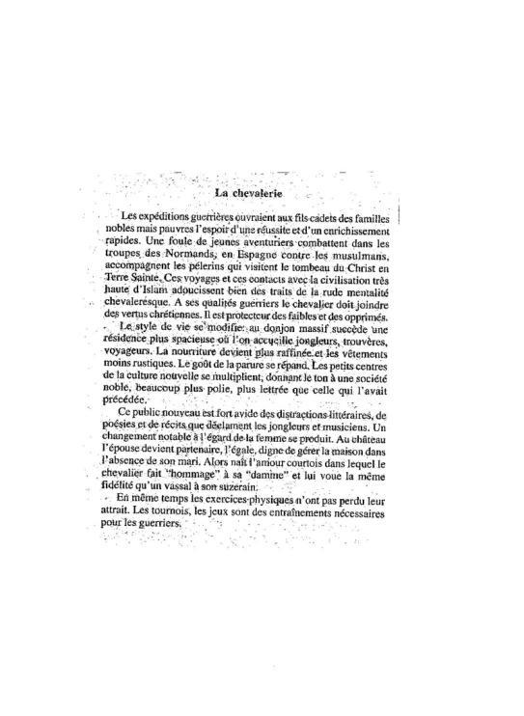
Текст к аудированию из сборника А.А.Сологуб «200 тем фр.языка»

Slide 8
Solutions
Exercice1
1) c
2) a
3) b
4) c
Exercice2
1).....[1].......foule
..... [.2]......combattent
.... [3.].......Espagne
...... .[.4]......musulmans
...... [.5.].......visitent
2) .....[.6.]....voyages
..........[7.].......civilisation
....... [8]..........traits
..........[9 ].......chevaleresque
3) ......[.10]........l’amour
.......... [.11].........chevalier
.......... [12.].........voue
......... [13]...........fidélité
......... [14..].... suzerain
Exercice3
1)□-vrai
2)□- vrai
3)□-faux
4)□- faux
5)□- vrai
6)□- faux

Slide 9
Exercice4
Les expéditions querrières ouvraient aux fils cadets des familles nobles et pauvres l’éspoir d’une réussite et d’un enrichessement rapides.
Des pélerins visitent le tombeau du Christ en Terre Sainte
Des jeunes aventuriers les accompagnent .
Ces voyages ont des contacts avec la civilisation très haute d’Islam.
5) Le style de vie se modifie :
a)au donjon massif succède une résidence plus spacieuse où l’on accueille jongleurs,trouvères.
b) La nourriture devient moins raffinée et les vêtements plus rustiques.
c) Le gout de la parure se répand.
d) Les petits centres de la culture nouvelle se multiplient.
6) Ce public nouveau est fort avide dea distractions littéraires,de poésies et de récits,que déclament les jongleurs et musiciens.
7) L’épouse devient partenaire,l’égale,digne de gérer la maison dans l ‘absence de son mari.
8) Dansl’amour courtois le chevalier fait « hommage » à sa « damine » et lui voue
la même fidélité qu’un vassal à son suzerain
Exercice5
1)adoucissent ; 2)se modifie ; 3)une résidence est plus spacieuse ; 4)de la parure ; 5)se produit ;
6)des entraînements nécessaires

